Slide 1
第一章 液压传动基础知识

Slide 2
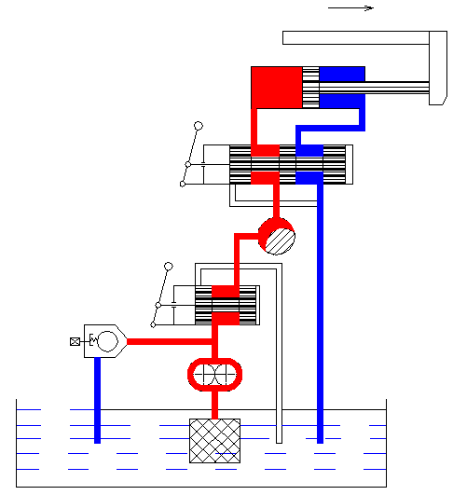
本章主要介绍液压传动的工作介质—-油液的种类及其物理性质，研究油液的静力学和动力学的规律。
1、液压动力元件 2、液压执行元件
3、液压控制元件 4、液压辅助元件
5、工作介质

Slide 3
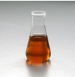
本章主要内容
一、液压传动的工作介质
液压油的物理性质，液体粘度的物理特性。
二、液体静力学
液体静压力的特性和静力学基本方程。
三、液体动力学
流动液体的连续性方程、伯努利方程和动量方程。

Slide 4
四、定常管流的压力损失计算
液体流动时的沿程压力损失和局部压力损失。
五、孔口和缝隙流动
液体流经小孔时的压力损失以及压力损失与流量关系。
六、空穴现象
七、液压冲击

Slide 5
一、液压传动工作介质
1、液压油在液压系统的作用
2、液压油的分类
3、液压油的物理性质
4、液压系统对工作介质的要求

Slide 6
1、液压油在液压系统的作用
① 有效地传递能量和信号。
② 吸收和传送系统所产生的热量。
③ 润滑运动部件，减少摩擦和磨损。
④ 防止锈蚀。

Slide 7
2、液压油的分类
机械油
汽轮机油
通用液压油
石油型（矿油型）
专用液压油（抗磨、
低温、高粘度指数）
工业
液压油
合成型
水---二醇基液压油
磷酸酯基液压油
难燃型
乳化型（水乳化型）
高水基油

Slide 8
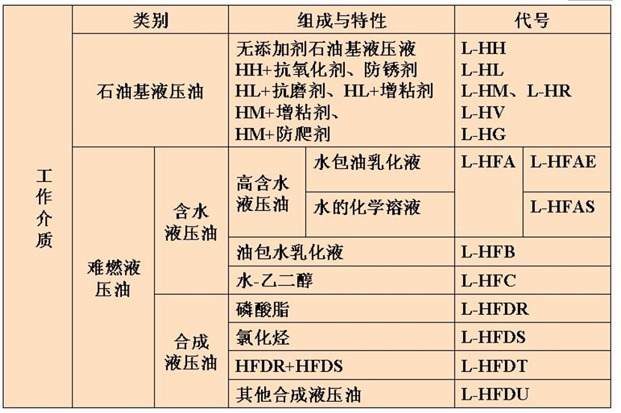
GB 11118.1-94 矿物油型和合成烃型液压油产品标准

Slide 9
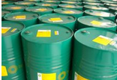
石油基液压油
L-HH
L-HH液压油是一种无氧化剂的精制矿油，这种油品虽列入分类中，但液压系统不宜使用，我国不设此类油品，也无产品标准。

Slide 10
石油基液压油
L-HL
L-HL液压油是由精制深度较高的中性油作为基础油，加入抗氧、防锈和抗泡添加剂制成，适用于机床等设备的低压润滑系统。
目前我国L-HL油品种有15、22、32、46、68、100共六个粘度等级，只设一等品产品。
HL液压油具有较好的抗氧化性、防锈性、抗乳化性和抗泡性等性能。使用表明，HL液压油可以减少机床部件的磨损，降低温升，防止锈蚀，延长油品使用寿命。

Slide 11
石油基液压油
L-HM
L-HM液压油是在防锈、抗氧液压油基础上改善了抗磨性能发展而成的抗磨液压油。L-HM液压可满足中、高压液压系统油泵等部件的抗磨性要求，适用于使用性能要求高的进口大型液压设备。
从抗磨剂的组成来看，L-HM液压油分含锌型(以二烷基二硫代磷酸锌为主剂)和无灰型(以硫、磷酸酯类等化合物为主剂)两大类。

Slide 12
3、液压油的物理性质
1）密度
2）可压缩性
3）粘性

Slide 13
1）液压油的密度
单位体积流体的质量称为密度。
ρ= m/V ㎏/m³

Slide 14
常用工作介质的密度 (kg/m³)
种类 | ρ₂₀ | 种类 | ρ₂₀
石油基液压油 | 850～900 | 增粘高水基液 | 1003
水包油乳化液 | 998 | 水—乙二醇液 | 1060
油包水乳化液 | 932 | 磷酸酯液 | 1150
*该密度是在20℃时测定的。 用ρ₂₀来表示。
P↑ V ↓ ρ↑ , T↑ V ↑ ρ↓
由于液体的密度在常温、常压下变化较小，所以在液压传动的静态分析中都把它们作为常数处理。

Slide 15
2）液压油的可压缩性
液体具有可压缩性，即当液体所受压力变化时，它的容积V也具有相应的变化。
① 体积压缩系数k
② 体积弹性模量K

Slide 16
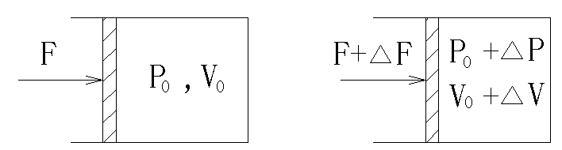
① 体积压缩系数k
密闭容器液体的受压状态
体积为Ｖ₀的液体，如压力增大△p 时，体积减小△V,则此液体的可压缩性可用体积压缩系数κ来表示 。

Slide 17
体积压缩系数k：
单位压力变化下体积相对变化量。
压力增大，液体体积减小，上式右边加“—” ，以使k成为正值。

Slide 18
② 体积弹性模量K
液体体积压缩系数k的倒数，称为体积弹性模量Ｋ，简称体积模量。
Ｋ= 1/k

Slide 19
常温下纯净液压油的体积弹性模量：
(1.4～ 2.0)×10⁹ N/m²
K_{钢} = 100～150 K_{油}

Slide 20
工作介质的体积模量的大小和温度、压力有关
T↑ ， K↓
正常工作温度范围内，K值会有5～25％的变化。
P↑ ， K↑
当P≥3MPa时，K值基本上不再增大。

Slide 21
通常状况下近似认为，液压油是不可压缩的。
液压传动工作介质的可压缩性对动态工作的液压系统来说影响大；但当液压系统在静态下（稳态）工作时，一般可以不予考虑。
注意:一旦液压油中混有空气，其可压缩性将大大加强，此时便不能再将液压油看作是不可压缩的。

Slide 22
3）粘性
液体在外力作用下流动或有流动趋势时，分子间的内聚力要阻止分子相对运动而产生的一种内摩擦力，这种现象就叫粘性。

Slide 23
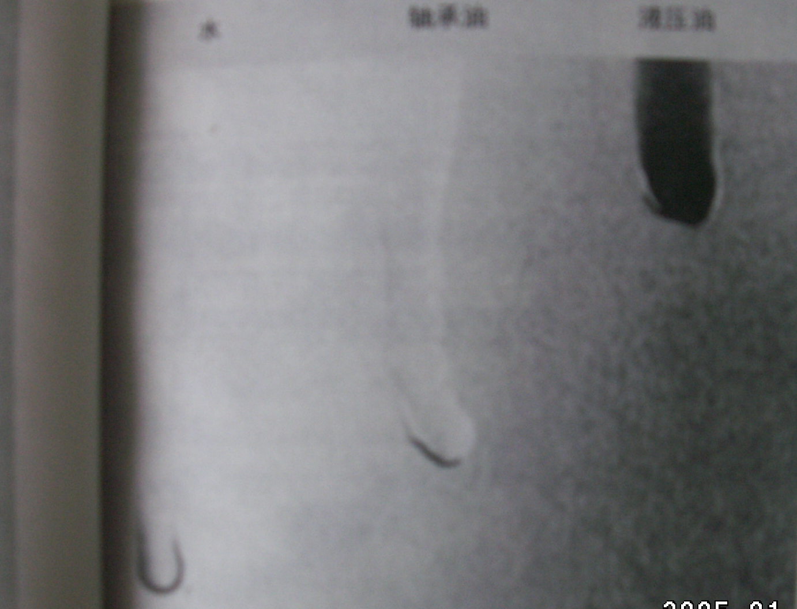
液压油
轴承油
水
水、轴承油、液压油流动性比较

Slide 24
液体在运动平板中的层流现象
上平板以速度μ₀向右运动
下平板平移速度为零

Slide 25
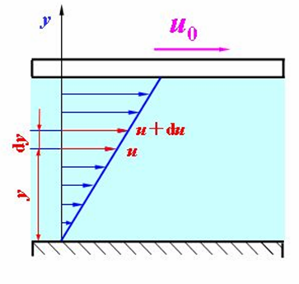
实验结果分析：由于液体的粘性，紧靠下平板的液体层流速度为零，紧靠上平板的液体层流速度为μ₀ ，而中间各液层的速度则视它距下平板的距离按曲线或线性规律变化。
液体在外力作用下流动或有流动趋势时，分子间的内聚力要阻止分子相对运动而产生的一种内摩擦力

Slide 26
通过实验测定得出：
液体流动时，相邻液层间的内摩擦力F_{f}与液层接触面积A、液层间的速度梯度du/dy成正比。
F_{f} : 内摩擦力
μ : 动力粘度
A : 液层接触面积
du/dy: 液层间的速度梯度

Slide 27
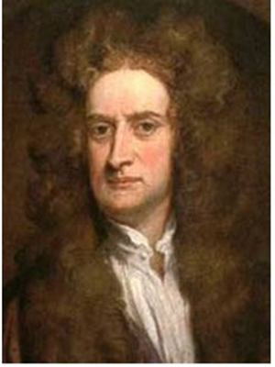
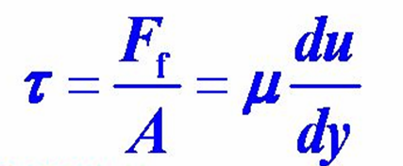
牛顿的液体内摩擦定律
液体流动时，相邻液层间的内摩擦力F_{f}与液层接触面积A、液层间的速度梯度du/dy成正比。
F_{f}:内摩擦力 ； μ:动力粘度
A:液层接触面积； du/dy:液层间的速度梯度
τ:切应力（单位面积上的内摩擦力）

Slide 28
对液体粘性的认识
①静止的液体，液层间的速度梯度du/dy=0，F=0，所以静止的液体不呈粘性；液体只有在流动或有流动趋势时才会呈现粘性。
②粘性只能阻碍、延缓液体内部的相对运动，但不能消除这种运动。

Slide 29
液体粘性的表示方式
粘性是反映液体流动性大小的物理量粘性的大小用粘度来表示。
工程上粘度的三种表示方式：
① 动力粘度 μ
② 运动粘度 υ
③ 相对粘度

Slide 30
① 动力粘度 μ
液体的粘度是指它在单位速度梯度下流动时单位面积上产生的内摩擦力。
г:切应力；μ：动力粘度。du/dy； 液层间的速度梯度

Slide 31
动力粘度 μ
国际单位：Pa·s（帕斯卡·秒）
常用单位：P（泊，dyn ·s/cm²)
1 Pa·s = 10P = 1000cP（厘泊）

Slide 32
② 运动粘度υ
液体的动力粘度与其密度ρ的比值，称为液体的运动粘度。
国际单位：㎡/s
常用单位：St (斯) 1St=10⁻⁴ ㎡/s
cSt (厘斯) 1cSt=10⁻⁶ ㎡/s

Slide 33
运动粘度的物理意义
就物理意义上来说，运动粘度不是一个粘度的量，它是液体的动力粘度与其密度的比值，但习惯上常用它来标志液体粘度。
例如：液压传动工作介质的粘度等级是以40℃时运动粘度的中心值来划分的。
40号机械油就是指它的运动粘度中心值在40℃时是40厘斯（mm²/s)。

Slide 34
③ 相对粘度
相对粘度又称条件粘度，是采用特定粘度计在规定条件下测出的液体粘度。
相对粘度
恩氏粘度
（中国）
雷氏度
（英国）
赛氏通用秒
（美国）

Slide 35
恩氏粘度的测量
200ml温度为t(℃ )的被测液体流经恩氏粘度粘度计的Φ2.8mm小孔的时间为t₁ ；200ml温度为20℃ 蒸馏水流经恩氏粘度粘度计的Φ2.8mm小孔的时间为t₂ ，则被测液体在t℃下的相对粘度为：
200ml
φ=2. 8mm

Slide 36
 | 动力粘度μ | 运动粘度ν | 相对粘度 （恩氏粘度）E_{t}
标准单位 | Pa·s | ㎡/s | /
常用单位 | P（泊) cP（厘泊） | St (斯) cSt (厘斯) | /
单位换算 | 1 Pa·s = 10P = 1000cP（厘泊） | 1St=10⁻⁴ ㎡/s 1cSt=10⁻⁶㎡/s
相互换算

Slide 37
液体粘度与压力之间的关系
压力增大时，粘度增大。
但在一般液压系统使用的压力范围内，增大的数值很小，可以忽略不计,一般在32MPa以上时才考虑。

Slide 38
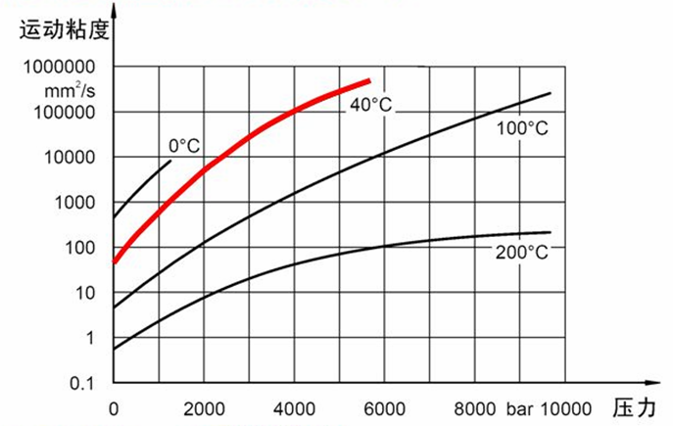

Slide 39
液体粘度与温度之间的关系
温度升高时，粘度下降。
油液的粘度对温度的变化十分敏感，这个变化率的大小直接影响油液的使用，其重要性不亚于粘度本身。

Slide 40
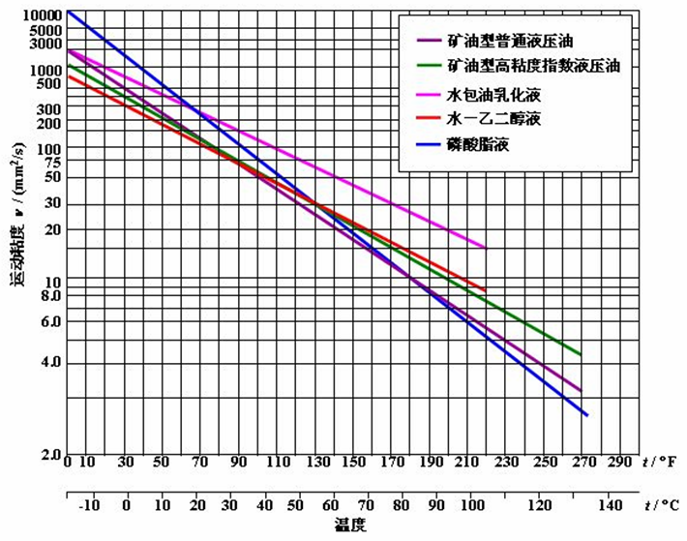

Slide 41
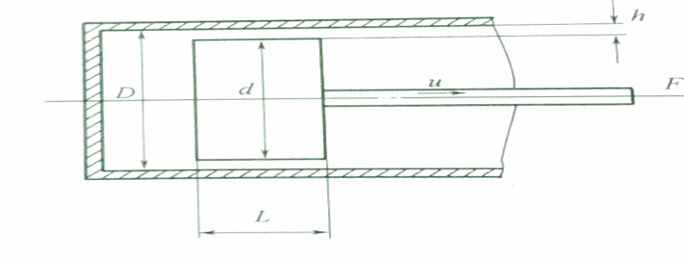
液压油粘度对活塞运行的影响
液压油粘性的大小影响运动副间摩擦力的大小以及通过缝隙的泄漏量。
液压缸和活塞之间是有间隙的，液压油粘度适当时，起润滑作用；液压油粘度极低时，从这些空隙中流出的油量多，装置就不能充分发挥效力。

Slide 42
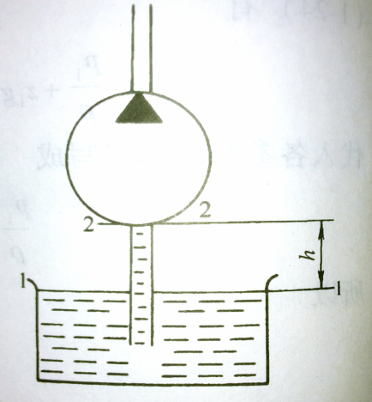
液压油粘度对液压泵吸油的影响
液压油粘度对液压泵吸油有很大影响，液压油粘性的大小影响液体流动时的阻力。
液压油粘度非常大时，泵的吸入能力下降，吸入泵的吸入量小于送出液压油的量，会出现“空穴”现象。

Slide 43
4、液压系统对工作介质的要求
工作介质是液压系统十分重要的组成部分，它在液压系统中要完成许多重要的功能。
因此，液压系统能否可靠、有效、安全而经济地运行，与选用的工作介质的性能密切相关。

Slide 44
液压传动工作介质应具备的性能
1）合适的粘度；
2）润滑性能好，质地纯净，杂质少；
3）对金属和密封件有良好的相容性；
4）体积膨胀系数小，比热容大；
5）流动点和凝固点低，闪点和燃点高；
6）对人体无害，与产品和环境相容。

Slide 45
液压传动工作介质的选用
① 系统的工作条件
② 系统的工作环境
③ 综合经济分析

Slide 46
① 系统的工作条件
按系统中液压元件类型来确定工作介质的粘度，同时需考虑工作压力、油膜承载力、润滑性、系统温升、工作介质与密封材料和涂料是否相容。
高温、高压、低速情况下，选用粘度较大的液压油
低温、低压、高速情况下，选用粘度较小的液压油

Slide 47
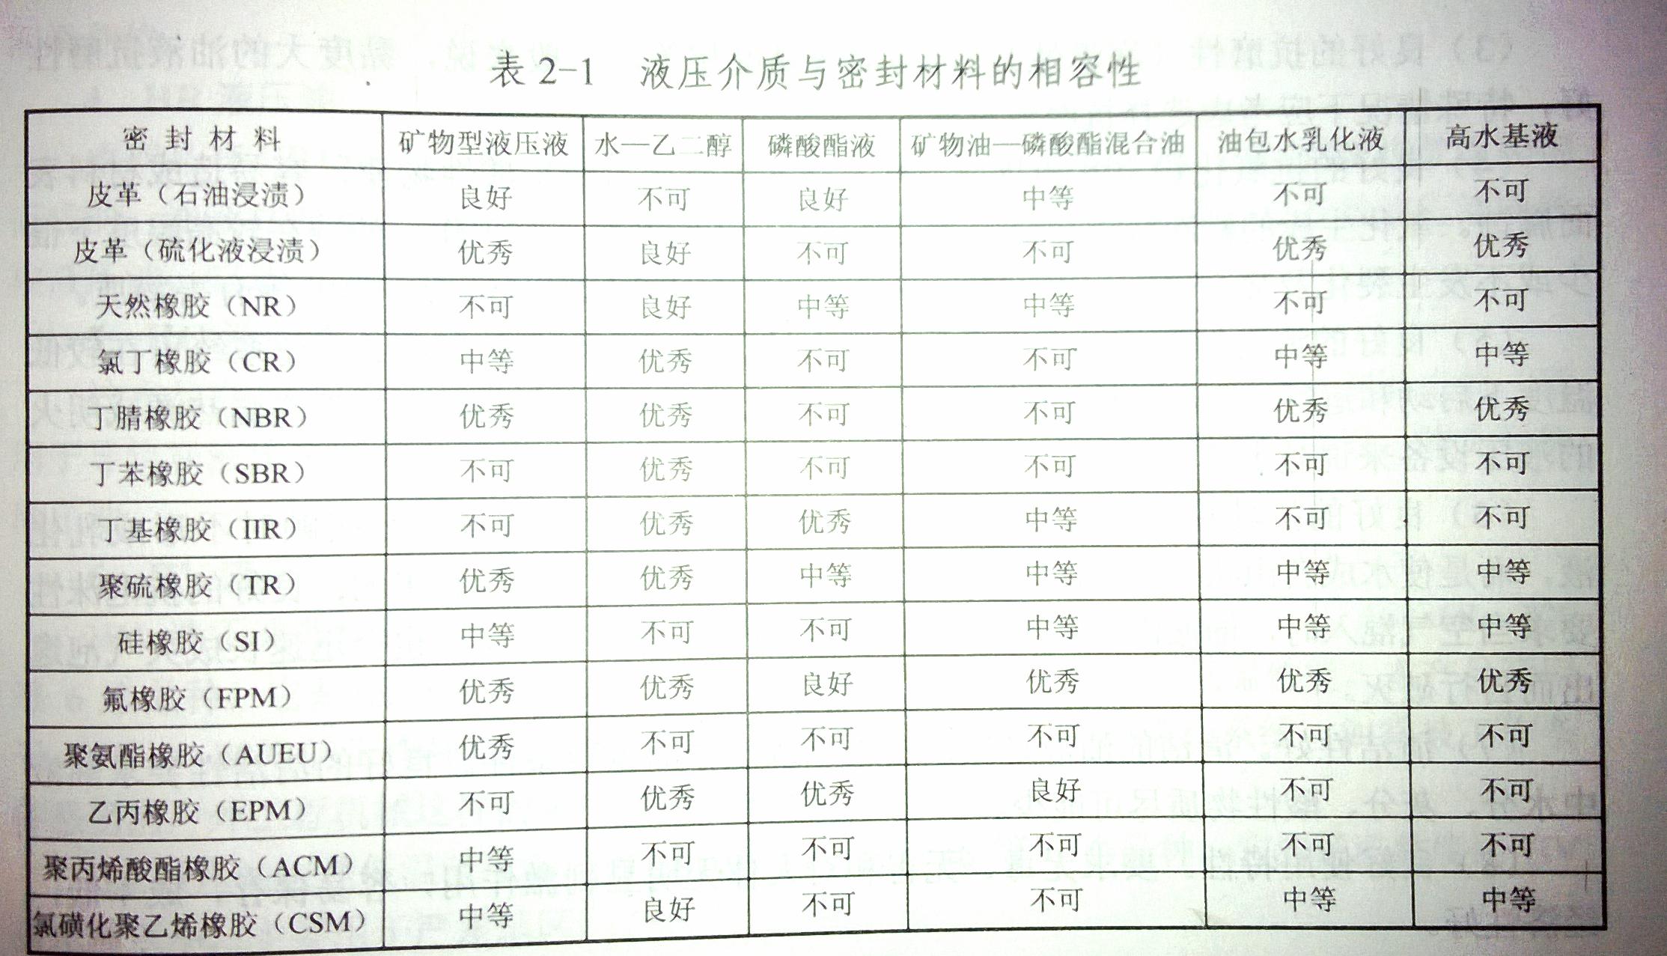

Slide 48
系统工作压力较高
高粘度液压油
环境温度较高
工作部件运行
速度较高
低粘度液压油

Slide 49
液压油运动粘度推荐使用范围
环境温度 |  | 5 ℃～40 ℃ | 40 ℃～80 ℃
粘 度 |  | 40 ℃粘度(mm²/s) | 40 ℃粘度(mm²/s)
液 压 泵 类 型 | 齿 轮 泵 | 30～70 | 110～54
 | 叶 片 泵 p≤ 7 MPa | 30～50 | 43～77
 | 叶 片 泵 p＞7 MPa | 54～70 | 65～95
 | 轴 向 式 柱 塞 泵 | 43～77 | 70～172
 | 径 向 式 柱 塞 泵 | 30～128 | 65～270

Slide 50
液压传动工作介质的选用
① 系统的工作条件
高温、高压、低速，选粘度较大的液压油
低温、低压、高速，选粘度较小的液压油
② 系统的工作环境
③ 综合经济分析

Slide 51
② 系统的工作环境
环境温度的变化范围、有无明火和高温热源、抗燃性等，此外还要考虑环境污染、毒性和气味等。

Slide 52
根据环境及工况条件选择液压油
 | P∠7MPa T∠50℃ | P：7～14MPa T∠50℃ | P：7～14MPa T：50～80℃ | P≥14MPa T:80～100℃
室内、固定液压设备 | HL | HL或HM | HM | HM
露天、寒冷或严寒区 | HR或HV | HV或HS | HV或HS | HV或HS
高温或明火附近，井下 | HFAS或HFAM | HFB、HFC或HFAM | HFDR | HFDR

Slide 53
③ 综合经济分析
选择工作介质时要通盘考虑价格和使用寿命。
例如高质量的液压油一次投资可能较大，但从使用寿命、元件更换、运行维护、生产效率的提高上讲，又是经济的。

Slide 54
牛顿的液体内摩擦定律
液体流动时，相邻液层间的内摩擦力F_{f}与液层接触面积A、液层间的速度梯度du/dy成正比。
 | 动力粘度μ | 运动粘度ν
标准单位 | Pa·s | ㎡/s
常用单位 | P（泊) cP（厘泊） | St (斯) cSt (厘斯)
单位换算 | 1 Pa·s = 10P = 1000cP | 1St=10⁻⁴ ㎡/s 1cSt=10⁻⁶㎡/s
相互换算

Slide 55

例1、液压缸缸筒内径D=120mm，活塞直径d=119.6mm，活塞长度L=140mm，若油的动力粘度μ=0.065Pa·s,活塞回程要求的稳定速度为v=0.5m/s，试求不计油液压力时拉回活塞所需的力F。
分析：
1、已知动力粘度；
2、液层接触面积为活塞外圆周面；
3、液层间的速度梯度根据已知条件可以算出。

Slide 56
已知条件：
1、缸筒内径：D=120 mm
2、活塞直径d=119.6 mm
3、活塞长度L=140 mm
4、动力粘度μ=0.065 Pa·s
5、回程速度v=0.5 m/s
求不计油液压力时拉回活塞所需的力F？
1、液层接触面积：
A=πdL= πⅩ0.1196Ⅹ0.14=0.0526 m²（活塞外圆周面）
2、液层间的速度梯度：
du/dy =(0.5-0)/[(0.12-0.1196)/2]=2500 s⁻¹
3、不计油液压力时拉回活塞所需的力F（内摩擦力）：
F =μAdu/dy=0.065Ⅹ0.0526 Ⅹ2500=8.55 N
计算时注意单位统一换算成国际单位

Slide 57
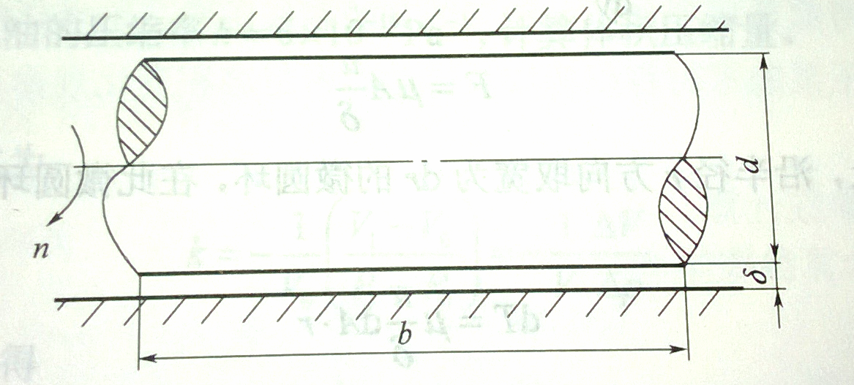
例2、轴承如图所示，轴承和转轴间隙δ=1mm，轴转速n=180r/min,轴径d=15cm，轴承宽b=25cm,油液动力粘度μ=0.25Pa·s。试确定轴承表面摩擦力、轴承扭矩和消耗的功率。
分析：
1、已知动力粘度；
2、液层接触面积为转轴外圆周面；
3、液层间的速度梯度根据已知条件可以算出。

Slide 58
已知条件：
1、轴承和转轴间隙δ=1 mm
2、轴转速n=180 r/min
3、轴径d=15 cm
4、轴承宽b=25 cm
5、油液动力粘度μ=0.25 Pa·s
求轴承表面摩擦力、轴承扭矩和消耗的功率。
1、求轴承表面摩擦力
转轴表面速度： u = ωr = 2πnr
= πnd = 0.141 m/s
液层间的速度梯度：du/dy = 0.141/0.001 = 141 s⁻¹
液层接触面积：A = πdb= πⅹ15ⅹ25∕10⁻⁴= 0.118m²
轴承表面摩擦力：F = μAdu/dy = 4.16 N
计算时注意单位统一换算成国际单位

Slide 59
已知条件：
1、轴承和转轴间隙δ=1 mm
2、轴转速n=180 r/min
3、轴径d=15 cm
4、轴承宽b=25 cm
5、油液动力粘度μ=0.25 Pa·s
求轴承表面摩擦力、轴承扭矩和消耗的功率。
2、轴承扭矩
T = Fr = Fd/2 = 0.312 N·m
3、消耗的功率
P = ωT = 5.9 w
计算时注意单位统一换算成国际单位

Slide 60
本节回顾
液压油在液压系统的作用
液压油的分类（石油、难燃）
液压油的物理性质（密度、体积模量、粘度）
液压系统对工作介质的要求
液压传动工作介质

Slide 61
 | 动力粘度μ | 运动粘度ν
标准单位 | Pa·s | ㎡/s
常用单位 | P（泊) cP（厘泊） | St (斯) cSt (厘斯)
单位换算 | 1 Pa·s = 10P = 1000cP | 1St=10⁻⁴ ㎡/s 1cSt=10⁻⁶㎡/s
相互换算
牛顿的液体内摩擦定律
液体流动时，相邻液层间的内摩擦力F_{f}与液层接触面积A、液层间的速度梯度du/dy成正比。

